Slide 1

ArcGIS应用
第三章 空间数据采集与组织

Slide 2
主要内容
ArcGIS数据组织方式
空间数据库创建
数据采集
地理配准

Slide 3
1.ArcGIS数据组织方式
ArcCatalog---空间数据库的管理器
ArcGIS数据
矢量
（shapefile、Coverage)
栅格
点云
GeoDatabase
地理相关模型（Coverage, shapefile）；
强调空间要素的拓扑关系，地理数据的几何和拓扑关系放在文件中，属性则存储在数据库管理系统（DBMS）中。
面向对象的空间数据模型（GeoDatabase）；
便于管理和使用地理要素数据，而按照模型和规则组合起来的地理要素数据集。包括对象类、要素类、要素数据集。

Slide 4
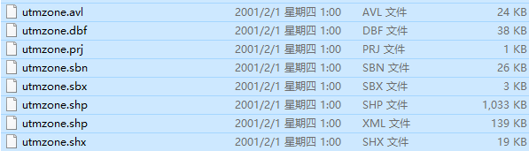
1.1 Shapefile
shp _用于存储要素几何的主文件
shx _用于存储要素几何索引的索引文件
dbf - 用于存储要素dBASE 文件中的属性记录
prj - 用于存储坐标系属性信息的 dBASE表
sbn和Sbx-用于存储要素空间索引的文件
fbn 和 fbx - 用于存储只读 shapefile 的要素空间索引的文件
ain 和 aih - 用于存储某个表中或专题属性表中索引的文件
atx 和 atx shapefile 或dBASE属性索引而创建
ixs - 读/写 shapefile 的地理编码索引
mxs - 读/写 shapefile（ODB 格式）的地理编码索引
xml - ArcGIS 的元数据 - 用于存储 shapefile 的相关信息
cpg - 可选文件，指定用于标识要使用的字符集的代码页
三个必要文件
shape文件是公开数据格式。是一种用于存储地理要素的几何位置和属性信息的非拓扑简单格式。由三个或以上文件定义地理引用要素的几何和属性
shape 中创建字段注意事项 只能新建字段不能修改字段；字段名长度不要超过10；long integer 当精度超过 10 时，会自动转为 Double 型

Slide 5
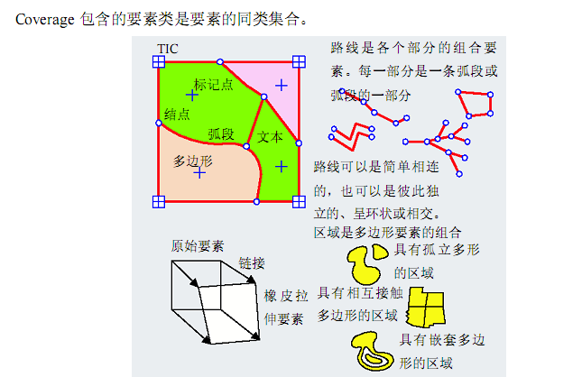
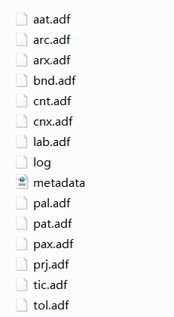
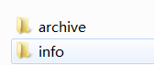
1.2 Coverage
Coverage的空间数据存储在一系列二进制文件中，属性数据和拓扑数据存储在INFO表中，目录合并了二进制文件和INFO表，成为Coverage的要素类

Slide 6
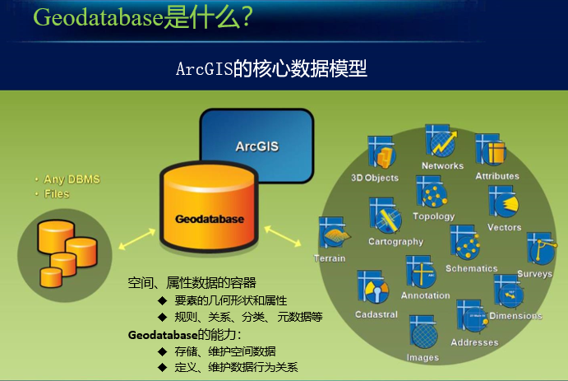
1.3 Geodatabase
Geodatabase 是geographic database的简称，是一种在专题图层和空间表达中组织GIS数据的核心地理信息模型，是一套获取和管理数据的全面的应用逻辑和工具。不管ArcGIS Desktop、 ArcGIS Server及ArcGIS Engine，都可以应用Geodatabase 的逻辑。

Slide 7
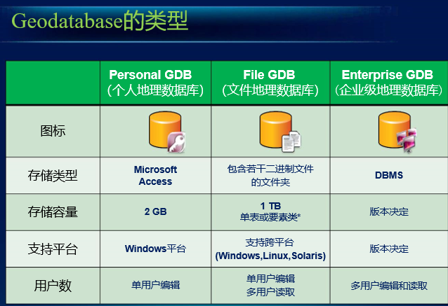
1.3 Geodatabase

Slide 8
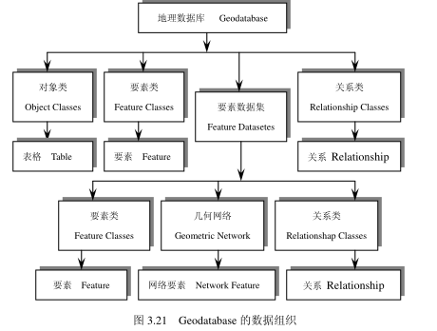
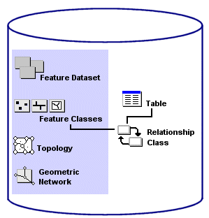
1.3 Geodatabase

Slide 9
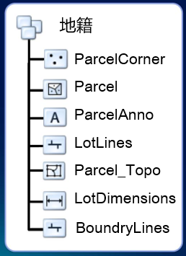
1.3 Geodatabase-要素数据集
空间参考系统
当建立要素数据集或独立的要素类时，必须指定其空间参考。一个要素类的空间参考指定了它的坐标系统、空间域和精度。坐标系统（Coordinate System）可以是地理坐标、UTM坐标、平面坐标；空间域（Spatial Domain）描述X、Y坐标范围、测量M范围和Z值范围。
具有相同空间参考的要素类的容器
容纳在 Geodatabase 中
在创建空间关系时需要
– 网络、拓扑…
– 关系类（可选的）

Slide 10
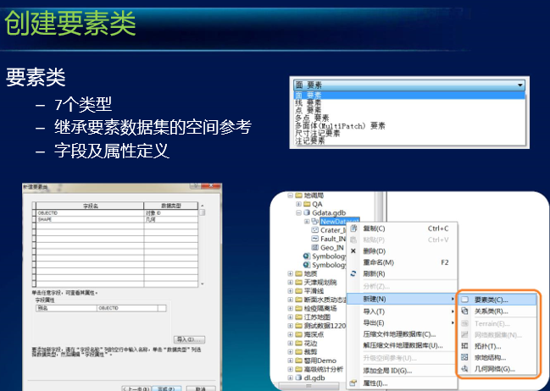
1.3 Geodatabase–
要素类
要素类
– 7个类型
– 继承要素数据集的
空间参考
– 字段及属性定义

Slide 11
1.4 栅格数据组织
ArcGIS支持70多种栅格数据，如bmp、tif、img等
单波段的栅格数据：
– ASCII Grid
– ESRI Grid
– USGSDEM
多波段的栅格数据：
– BIL、BIP、BSQ：
– ENVI：头文件后缀名为.hdr，数据文件的扩展名.img、.bsq
– ERDAS IMAGINE：扩展名.img
– TIFF：图像文件格式，扩展名.tif、.tiff、.tff
– BMP：位图图像

Slide 12
1.4 栅格数据组织
栅格数据
栅格数据集：组织成一个波段的任何有效的栅格格式（如正射影像或DEM）
镶嵌数据集：一组以目录形式存储并以单个镶嵌影像或单个影像的方式显示或访问的栅格数据集。
栅格目录：以表格形式定义的栅格数据集的集合，其中每个记录表示目录中的一个栅格数据集。
栅格数据集
镶嵌数据集
栅格目录

Slide 13
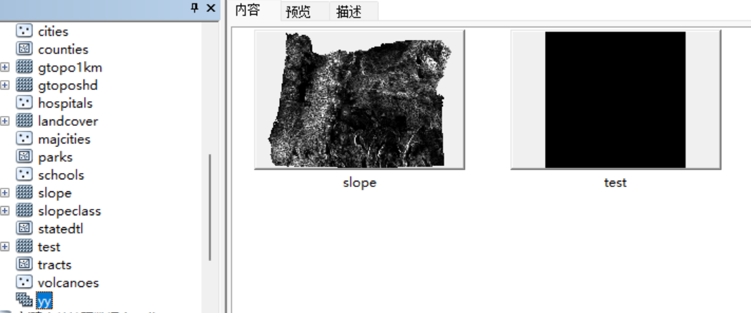
1.4 栅格数据组织
镶嵌数据集

Slide 14
1.5 点云数据组织
点云是在同一个参考下表达目标空间分布和目标表面特性的海量点的集合。常见的点云获取获取方式有激光雷达和摄影测量。其中激光雷达测量得到的点云数据包含三维坐标（XYZ）、激光反射强度和不同回波信息等。
点云数据有很多存储格式，如.xyz和.las,在ArcGIS中主要面对的是激光雷达数据。

Slide 15
1.5 点云数据组织
LAS:
LAS数据集：点云数据有很多存储格式，如.xyz和.las,在ArcGIS中主要面对的是激光雷达数据。
镶嵌数据集：将激光雷达数据添加到镶嵌数据集，将其作为栅格或渲染为栅格，可以使用视域、等值线和剖面线等工具。
Terrain：是一种基于TIN的将地理数据库要素类用作数据源的数据集。可以用于3D Analysis扩展模块执行3D空间分析
LAS
LAS数据集
镶嵌数据集
Terrain数据集

Slide 16
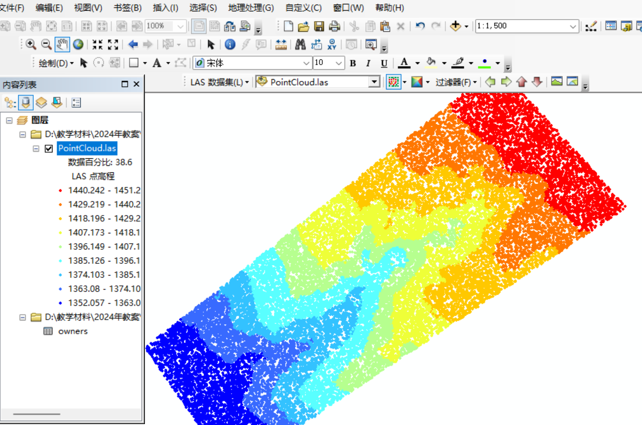
1.5 点云数据组织

Slide 17
2.空间数据库创建
Shapefile：将数据表中的x-y坐标转换为shapefile
Geodatabase：创建Geodatabase ，包括要素类，要素数据集，表文件；导入要素类。

Slide 18
2.1 Shapefile
由表格生成点shapefile（经纬度坐标），并关联属性表并生成shapefile要素（GCS采用NAD 1983）
表一：雨量站点的经纬度坐标、站名
表二：雨量站名、各月平均降雨量

Slide 19
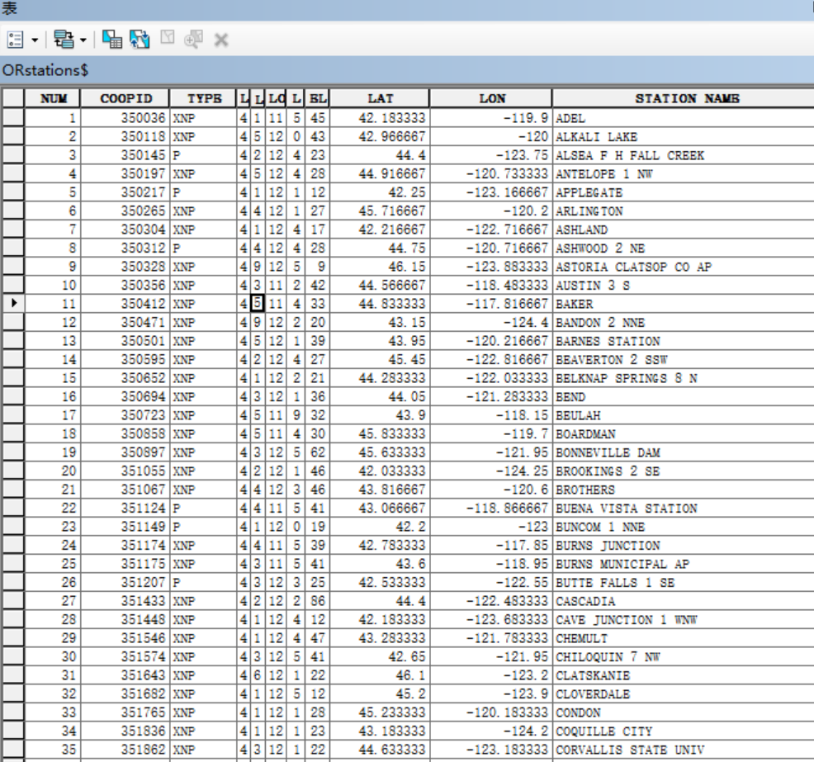
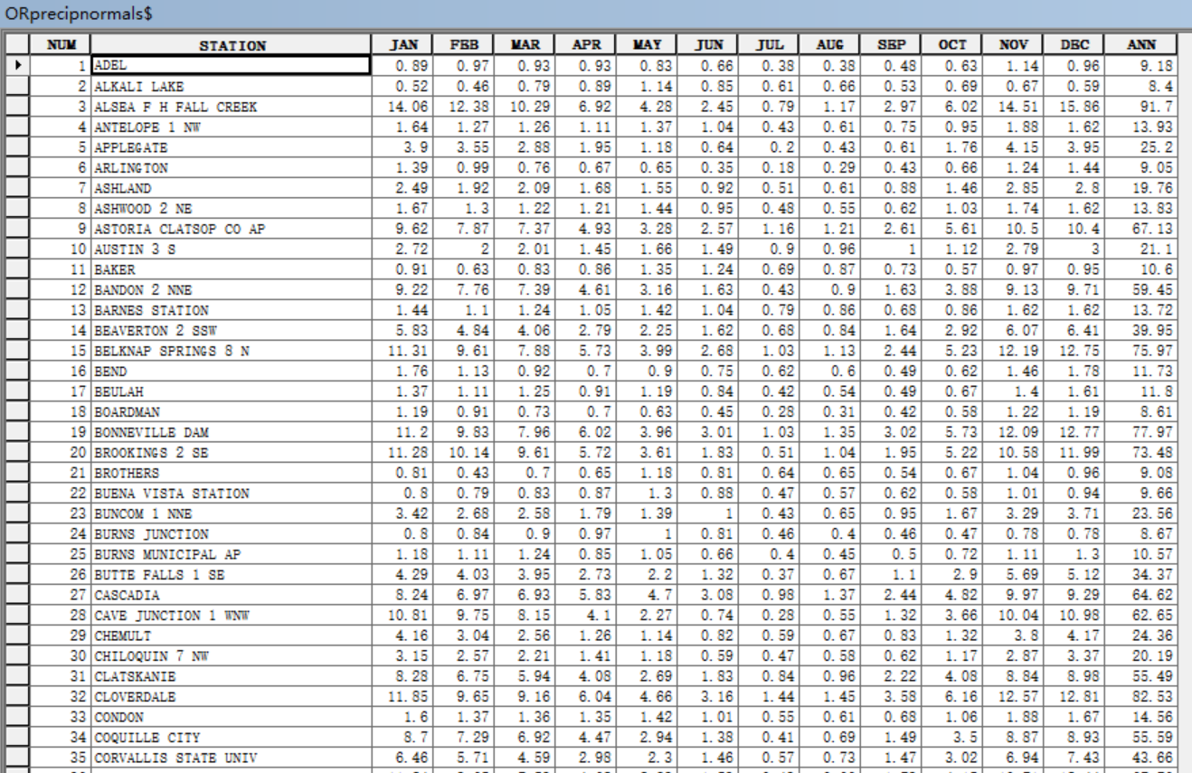
2.1 Shapefile

Slide 20
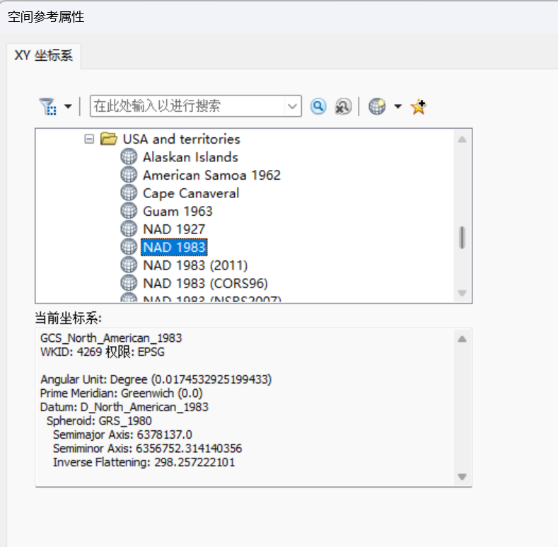
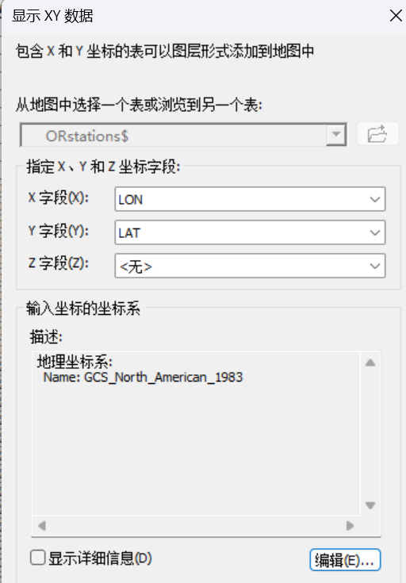
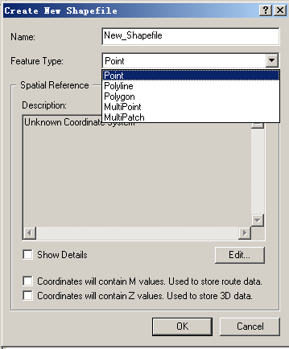
2.1 Shapefile

Slide 21
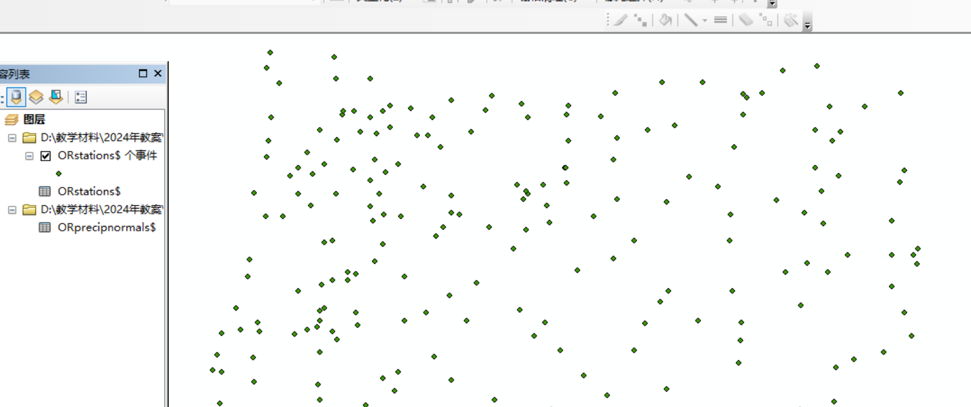
2.1 Shapefile

Slide 22
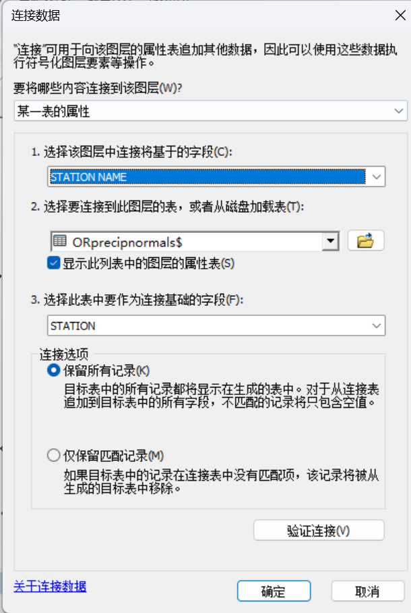
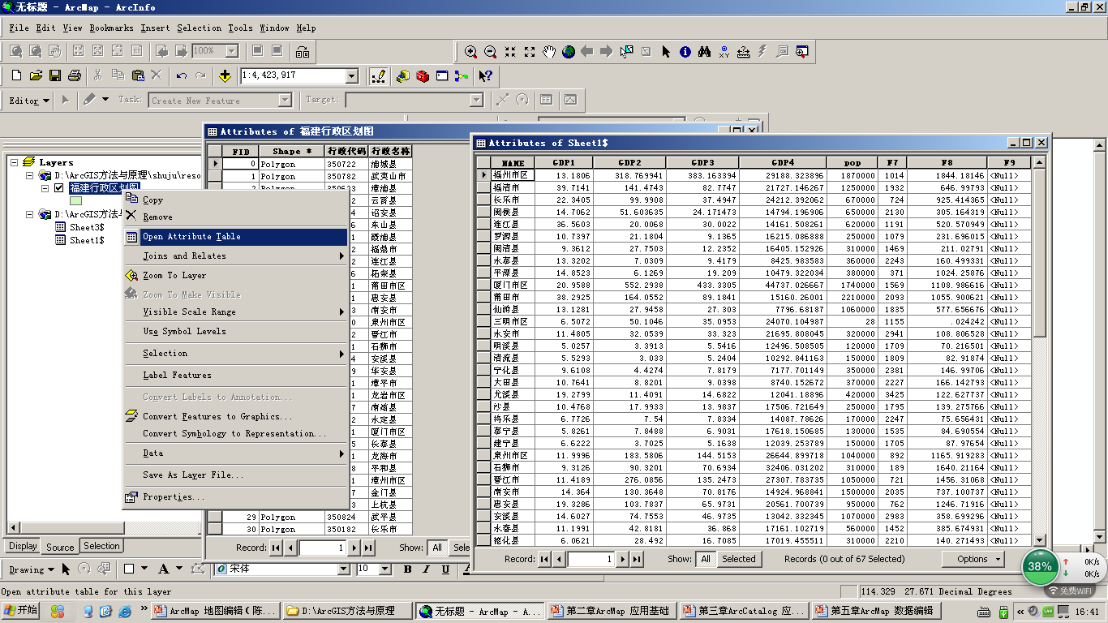
属性表的连接（join）与关 联（Relate）
2.1Shapefile

Slide 23
2.2 Geodatabase创建
创建Geodatabase，包括要素类，要素数据集，表文件；导入要素类。
创建个人地理数据库(rcdata)
创建要素数据集（Projected Coordinate Systems|Utm|NAD 1983，然后选择UTM Zone 13N）
Admin；
Environmental；
Transportation；
Watersystem
向数据集导入数据

Slide 24
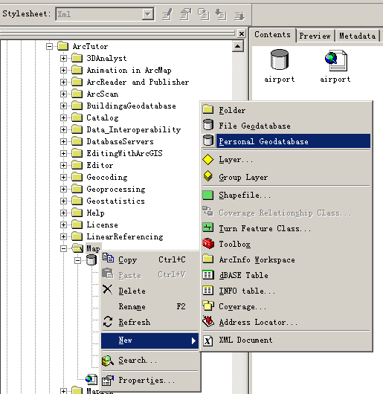
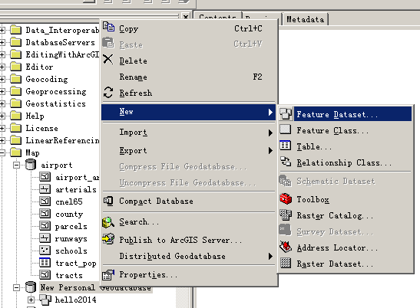
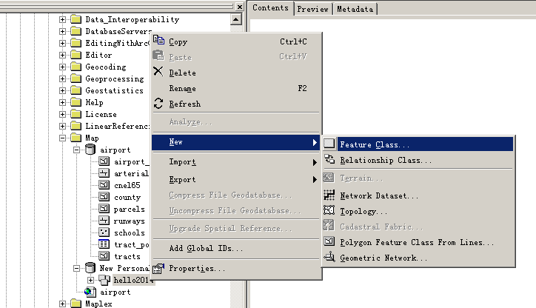
2.2 Geodatabase创建

Slide 25
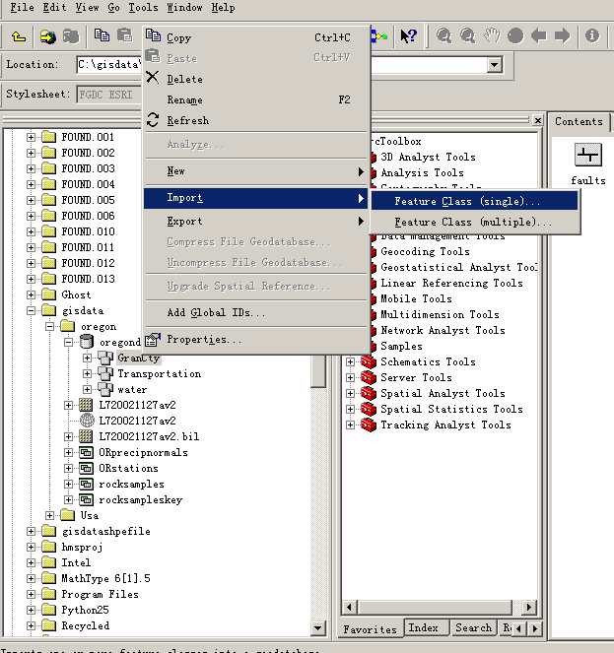
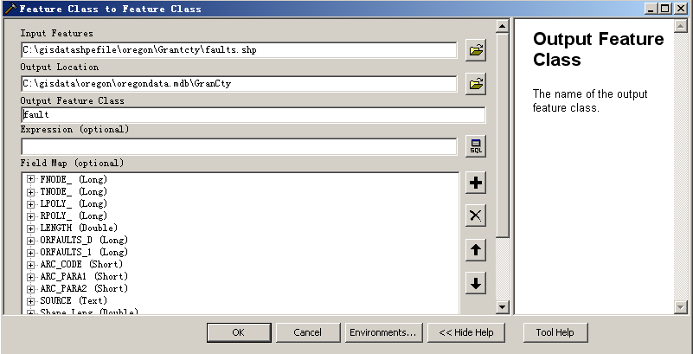
2.2 Geodatabase创建
导入要素类
在ArcCatalog中，定位到包含地理数据库的文件夹；
右键点击地理数据库或要素数据集，选择Import，然后根据目标数据类型，选择导入对象类型。

Slide 26
3.数据采集
手动数字化
半自动数字化
全自动数字化

Slide 27
3.数据采集
手动数字化
进入ArcMap工作环境，新建地图文档，加载parcelscan.tif数据，并创建一个与其具有相同坐标的线与面数据。

Slide 28
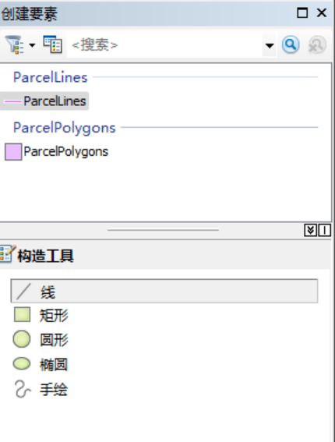
3.数据采集
手动数字化
【编辑器】|【开始编辑】|【创建要素类】
A

Slide 29
3.数据采集
手动数字化
【编辑器】|【开始编辑】|【创建要素类】
A

Slide 30
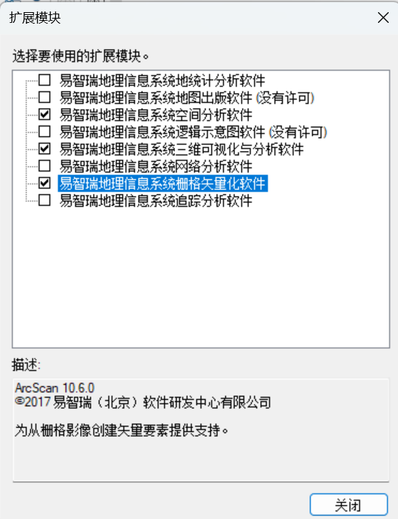
3.数据采集
半自动数字化

Slide 31
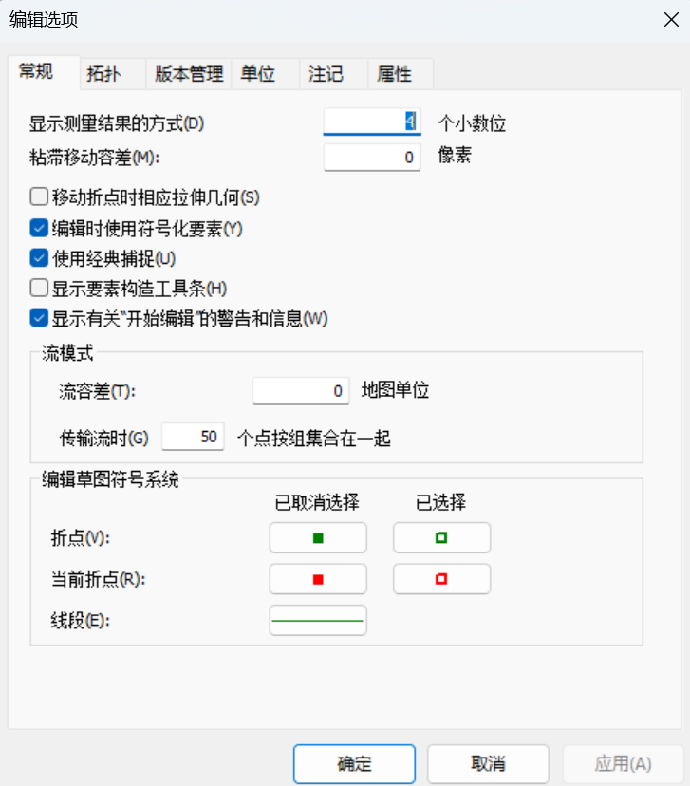
3.数据采集
【编辑器】|【选项】|【常规】

Slide 32
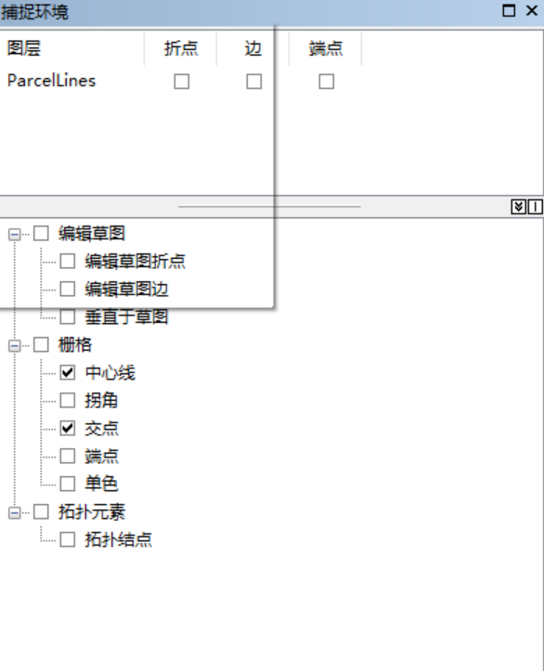
3.数据采集
【编辑器】|【捕捉】|【捕捉环境】

Slide 33
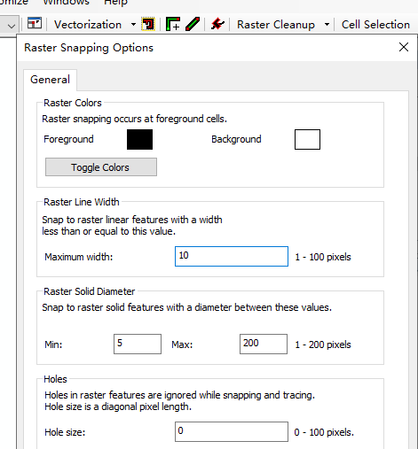
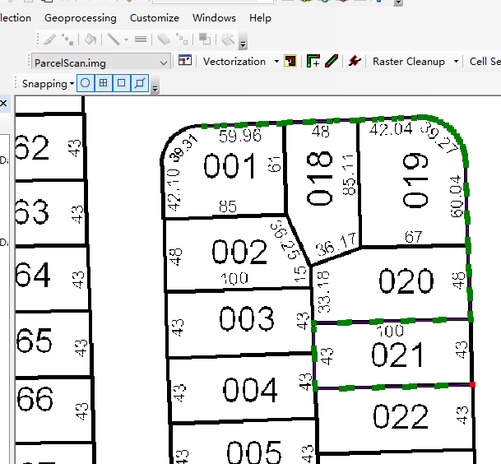
3.数据采集

Slide 34
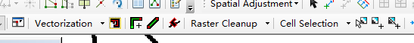
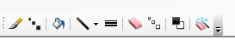
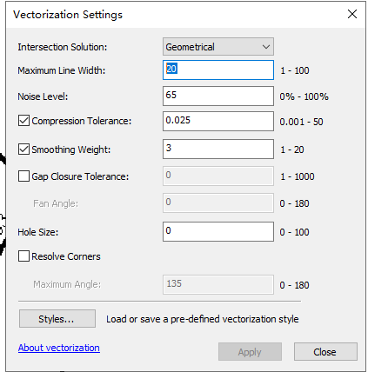
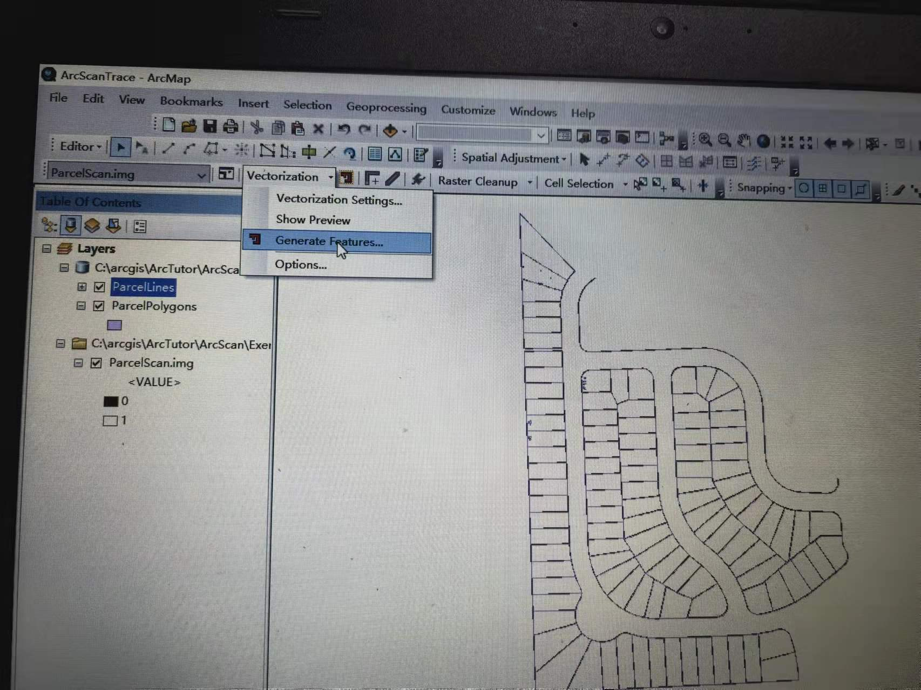
3.数据采集
全自动数字化
橡皮
魔法棒

Slide 35
4. 地理配准
栅格数据（扫描地图、航空摄影、卫星影像），扫描地图数据不包括空间参考信息，航空摄影及卫星影像的位置信息不够充分，无法与其他现有数据完全对齐时，需要通过其他数据结合，参考地图坐标系对这些数据进行地理的配准。
将栅格数据集进行地理配准时，将使用地图坐标确定其位置并指定数据框的标准系。

Slide 36
4.1 地理配准-遥感影像的空间配准
遥感影像的空间配准，通常需要一个具有正确空间信息的影像（或矢量数据）作为参照，寻找两张图的同名点，构建位置链接，同名点的分布需要尽量均匀。
在ArcMap中，添加首先采用地图坐标的图层，然后添加想要进行地理配准的栅格数据。
在ArcMap窗口主菜单，工具栏等空白处单击右键，勾选【地理配准】工具条。
选择【地理配准】下拉菜单中的【适宜显示范围】
添加地理控制点，需要标识一系列的地理控制点（已知X、Y坐标），控制点是在栅格数据和实际坐标中可以精确标识的位置。
控制点要求明确的位置，如道路与河流的交叉口、小溪口、岩石露头、堤坝尽头、街道的拐角等。控制点的选择根据变换的复杂程度而定。一阶多项式（3），二阶多项式（6），三阶多项式（10）。

Slide 37
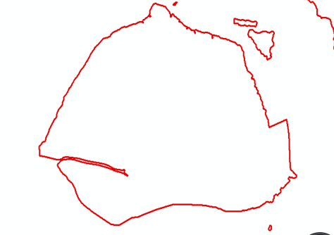
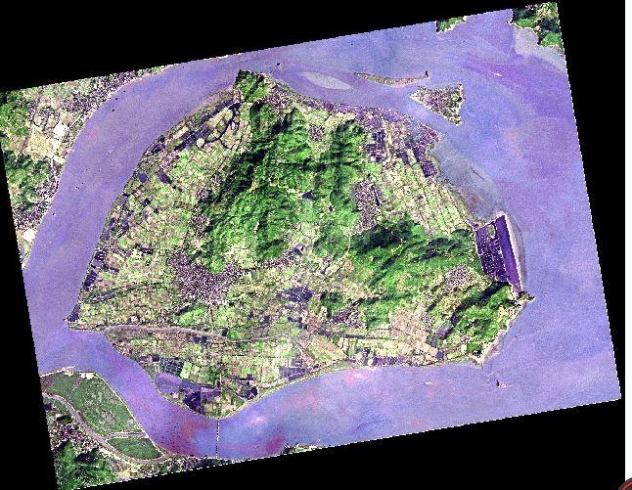
4.1 地理-遥感影像的空间配准
用矢量数据的坐标校准影像数据
窗口中加载作为参考的矢量图形数据然后再加载需要进行地理参考的栅格图像数据
移动并调整栅格数据至矢量图形大致相同的位置
定义关联控制点将栅格图像数据与矢量图形数据关联起来
完成栅格图像数据地理参考过程，参考信息以附加文件（*.aux)的形式保存

Slide 38
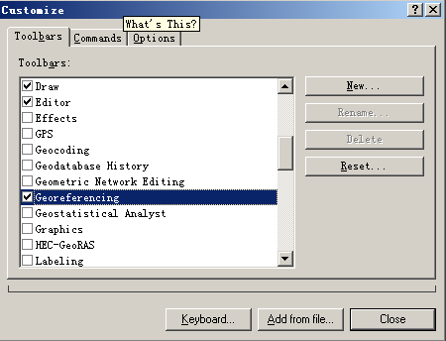
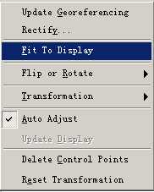
4.1 地理配准-遥感影像的空间配准
di

Slide 39
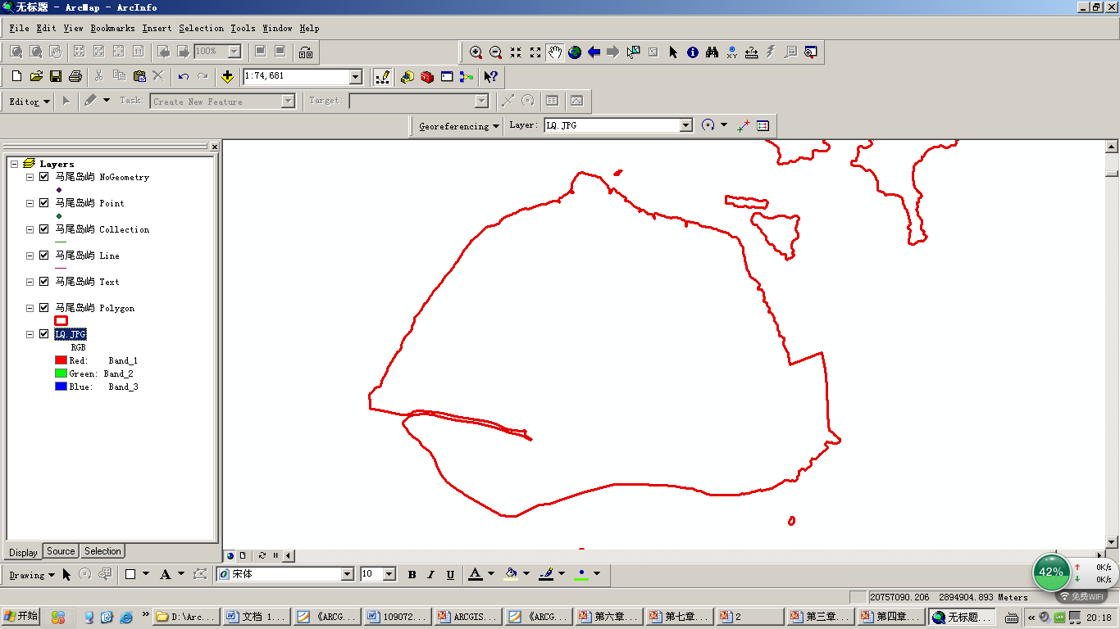
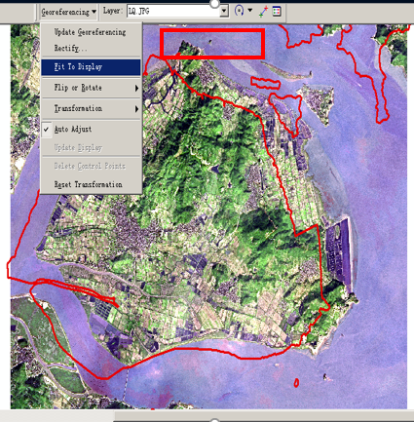
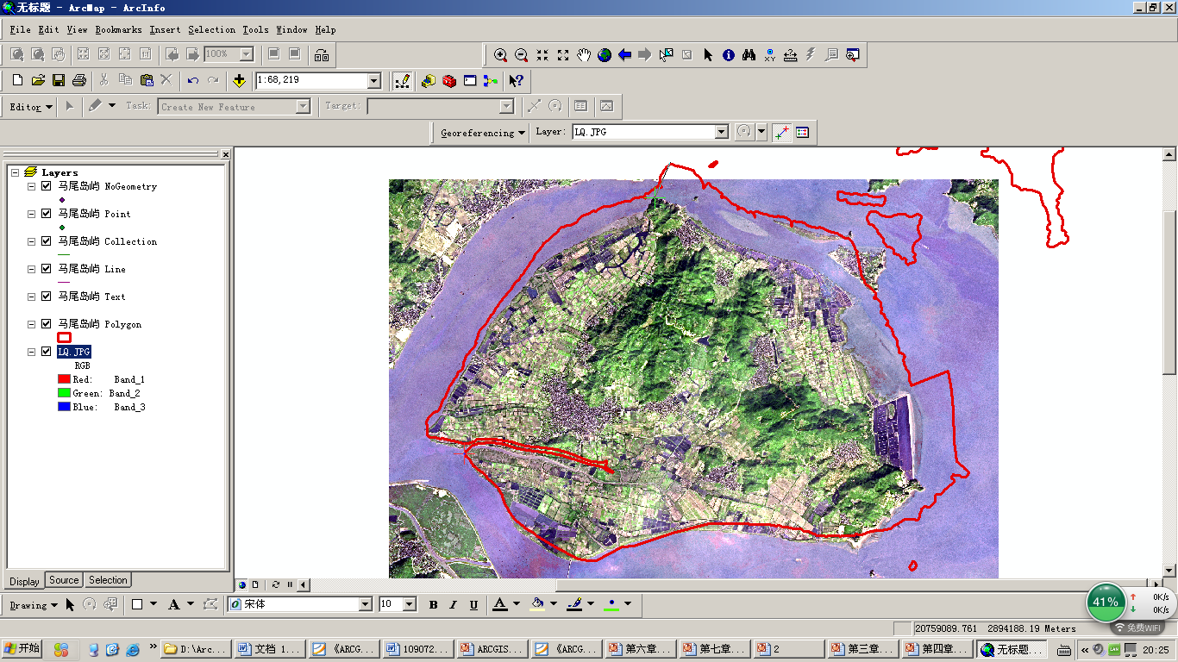
4.1 地理配准-遥感影像的空间配准

Slide 40
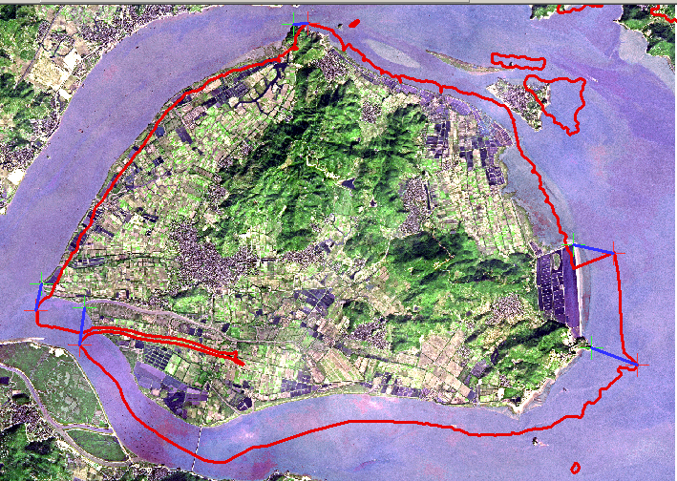
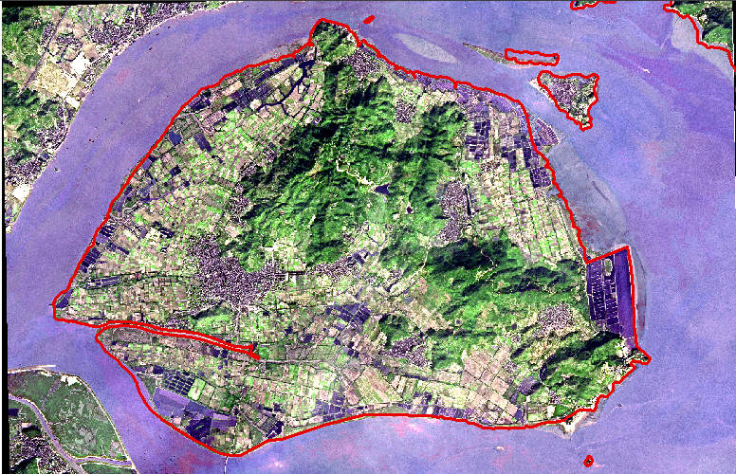
4.1 地理配准-遥感影像的空间配准

Slide 41
4.1 地理配准-遥感影像的空间配准

Slide 42
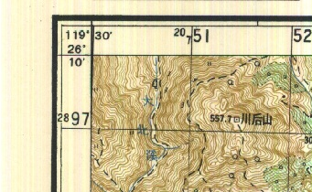
4.2 地理配准-地形图的空间配准
地形图的空间配准（参考参考图廓的坐标）
导入的地形图
调用【地理配准】工具条
点击增加控制点，输入准确的X，Y坐标（去除自动校正选项）
在【地理配准】菜单下，点击更新地理配准，更新后，栅格数据坐标变成指定坐标系的坐标
在【地理配准】菜单下，点击校正，将校正后的影像另存为一个新的栅格数据。

Slide 43
作 业
1.mgisdata\Oregon文件夹的oregondata地理数据库中包含多少要素数据集？该地理数据库共有多少要素类？栅格数据有多少？
2.mgisdata\World文件夹中的Shape文件country采用何种坐标系统？ oregondata地理数据库中的parks（公园）要素类的坐标系统呢？
3.个人地理数据库、文件地理数据库有何不同？
4.要素类与要素数据集的区别是什么？
5.创建数据库练习
6.利用练习数据学生ArcSCan半自动化、自动化数字化方法

